Slide 1
Audit Carrefour
Magasin: Hammem Sousse
Le 17 juin 2020
Mme Meriam CHOUCHENE

Slide 2
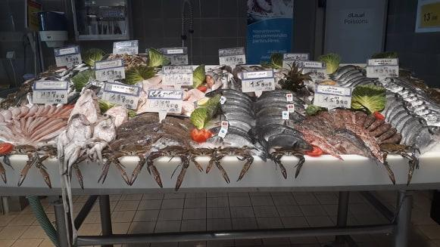
Poissonnerie: Manque de glaçage sur étal
Décoration de l’étal par légumes avec absence de preuve de leur décontamination

Slide 3
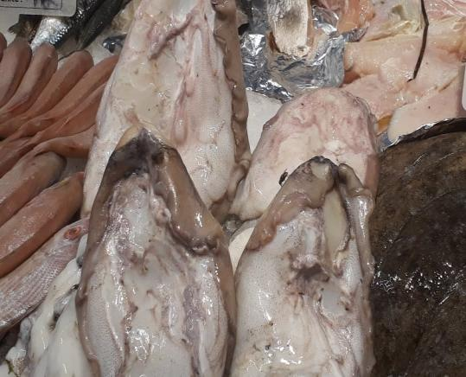
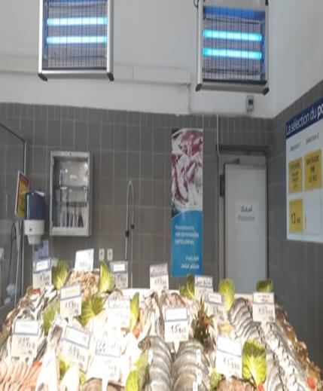
Poissonnerie: DEIV placés en dessus de l’étal
Présence de mouches sur les produits exposés

Slide 4
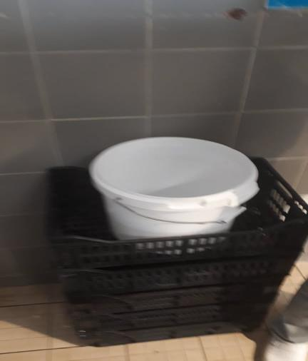
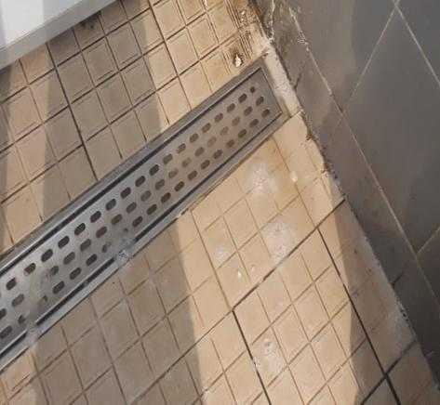
Poissonnerie: Utilisation d’un seau non identifié pour le ravitaillement en glace.
Colmatage du siphon en face de la C F

Slide 5
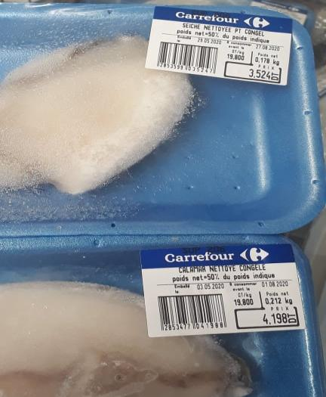
Poissonnerie: Dénomination erronée du seiche congelé (indication de calamar)

Slide 6
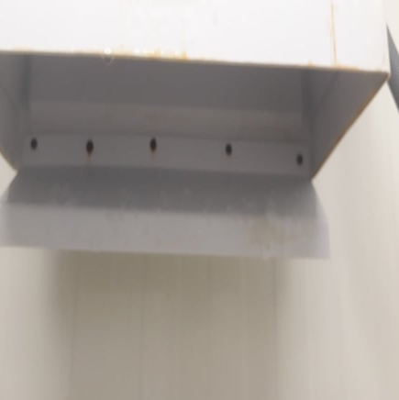
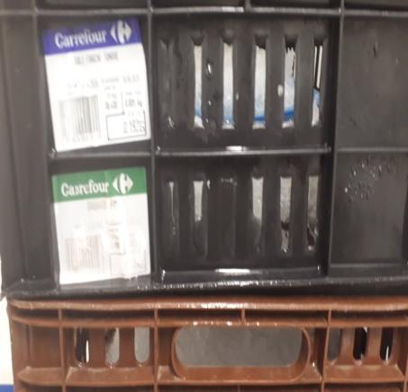
Poissonnerie: Oxydation du revêtement de la gaine de fabrique de glace
Double indication de certains produits stockés dans la chambre froide

Slide 7
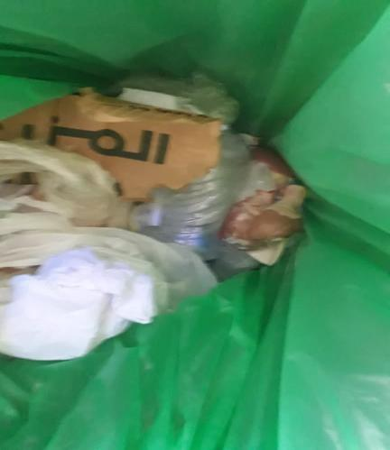
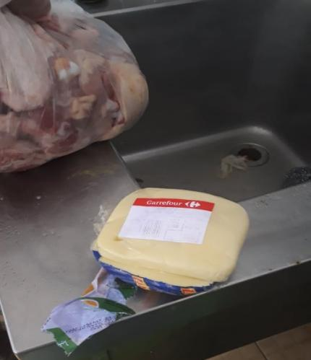
Fromage/ volaille trad.: Les morceaux de fromage et un sac de volaille sont jetés à la poubelle

Slide 8
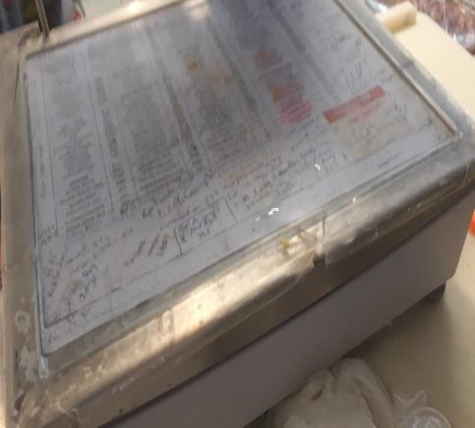
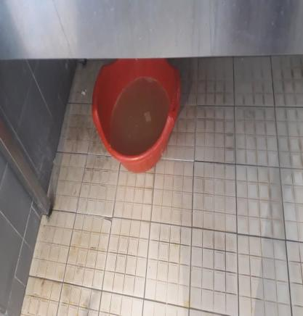
Fromage: Balance souillée
Fuite d’eau à la plonge

Slide 9
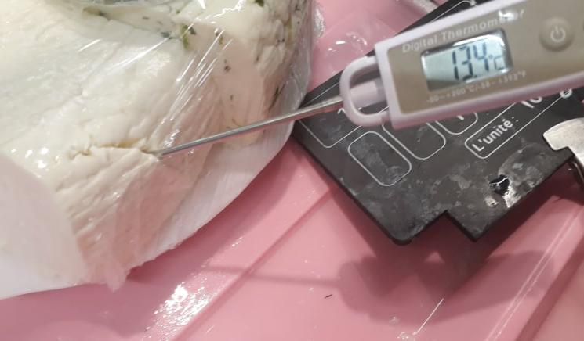
Fromage: T° prélevée 13,4°C > 6°C

Slide 10
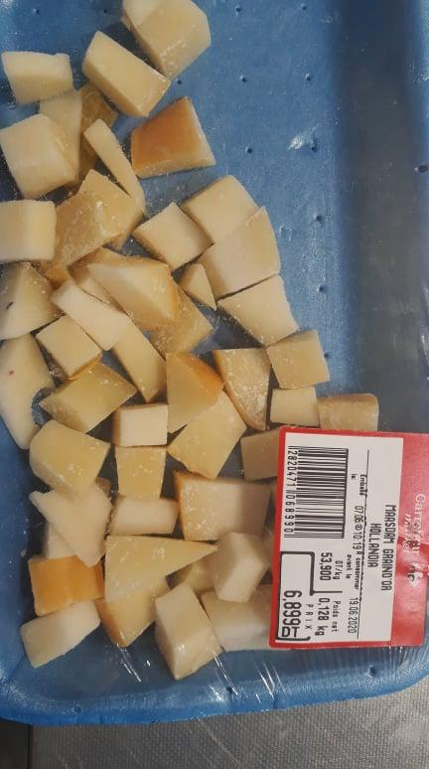
Fromage: Présence de signe de dégradation microbiologique sur les cubes de fromage Masdam LS

Slide 11
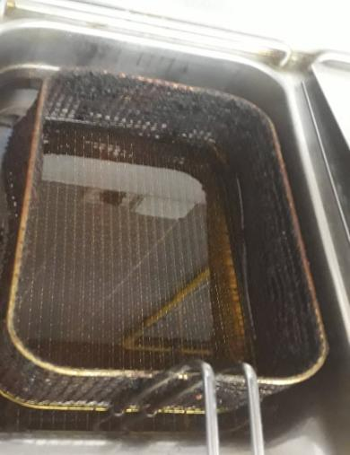
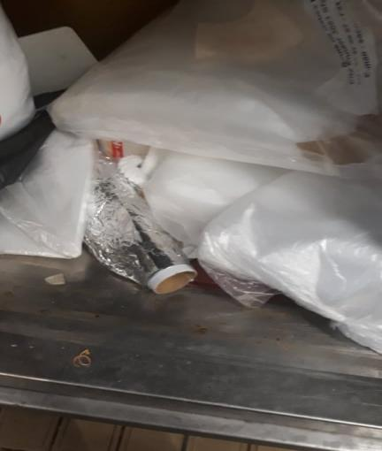
Traiteur: Agglomération de résidus de graisse sur le panier de la friteuse
Etat de propreté et de rangement insatisfaisant de l'armoire de l'emballage.

Slide 12
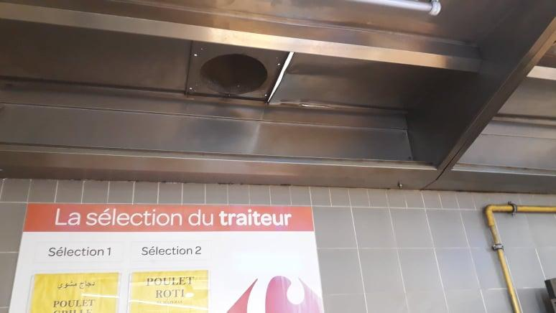
Traiteur: Non disponibilité des grilles de la hotte

Slide 13
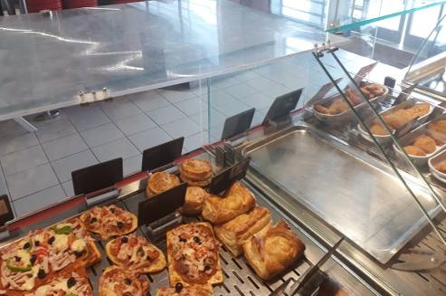
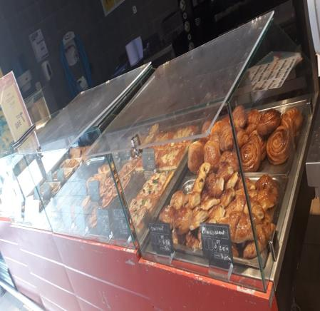
Traiteur: les couvercles du meuble d’exposition à température ambiante sont mal fixés

Slide 14
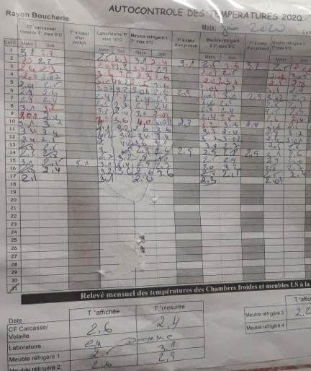
Boucherie: Les températures du labo enregistrées dans les fiches de suivi ne sont pas correctes

Slide 15
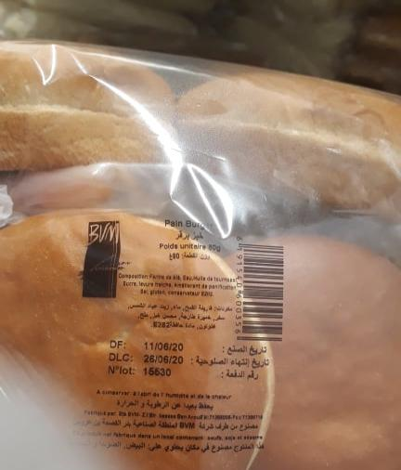
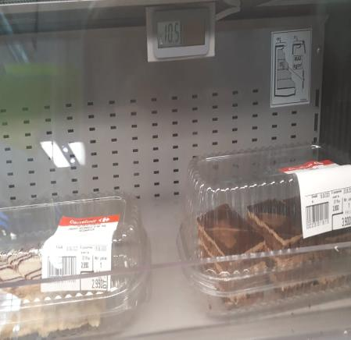
Pâtisserie: L’étiquette du fournisseur recommande la conservation à l’abri de l’humidité, hors le stockage du pain est réalisé dans la CF. Présence de microgouttelettes sur l’emballage du produit.
T° meuble froid: 10,5°C> 6°C

Slide 16
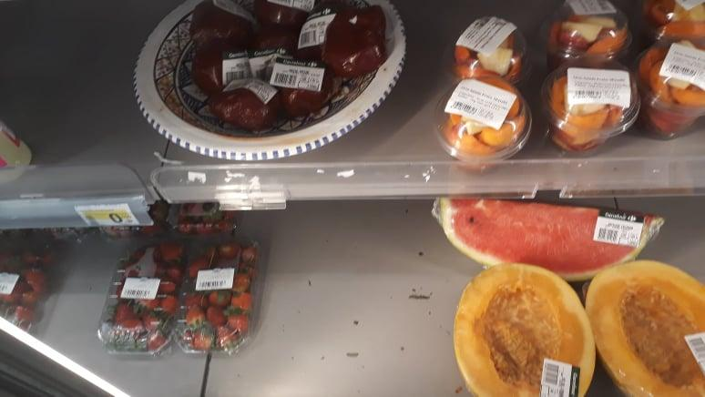
Condiments: Exposition des boules de harissa à coté des salades de fruits. Cette pratique n’est pas validée par le service qualité.

Slide 17
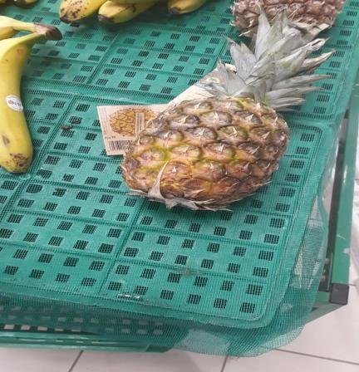
FLEG: Exposition des bananes et ananas sur une moustiquaire en plastique dont l’aptitude au contacte avec les aliment n’est pas validée.

Slide 18
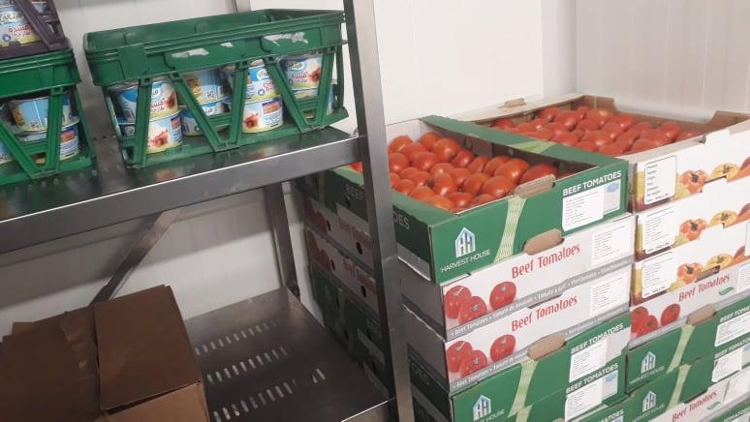
FLEG: Stockage des cartons de tomates dans la chambre froide PLS

Slide 19
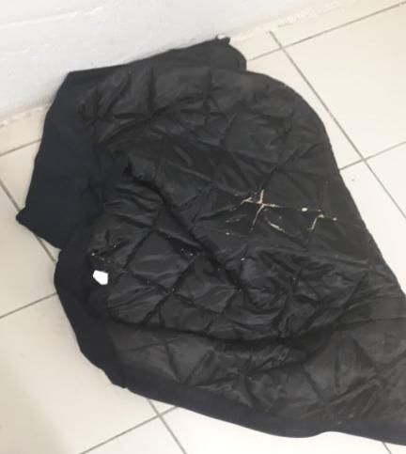
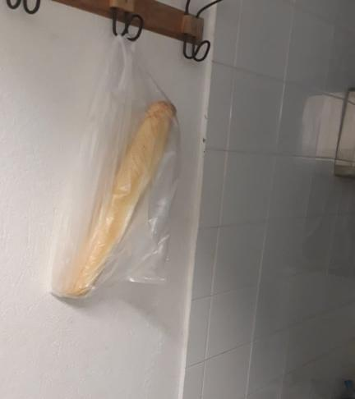
Vestiaires femmes: Un manteau avec miette de pain est jeté par terre.
Un sac à pain est accroché au porte-manteau

